Slide 1
Biologi 2
Cellandning

Slide 2

Cellandning
$$C_{6}H_{12}O_{6}+{6O}_{2}→{6CO}_{2}+{6H}_{2}O+ATP$$
ATP (adenosintrifosfat) utvinns i tre steg:
Glykolysen
Citronsyracykeln (Krebs cykel)
Elektrontransportkedjan
Förbränning av organiskt material undviker kraftig värmeutveckling via användning av vätebärare
$${NAD}^{+}↔NADH+H^{+}$$
$FAD ↔{FADH}_{2}$
Red-form
Ox-form

Slide 3
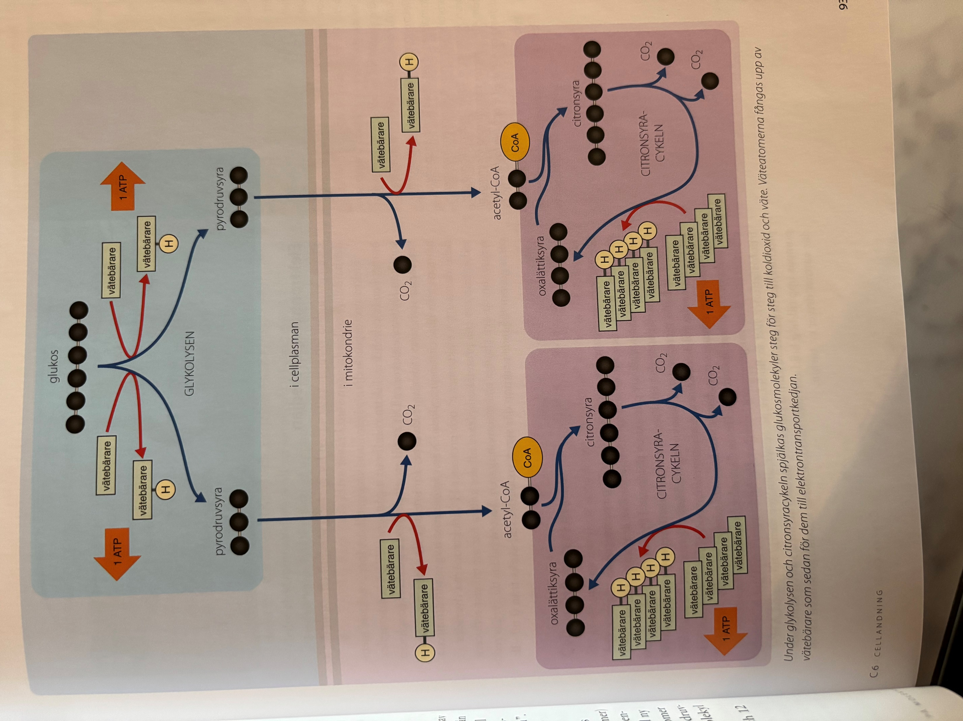

Slide 4
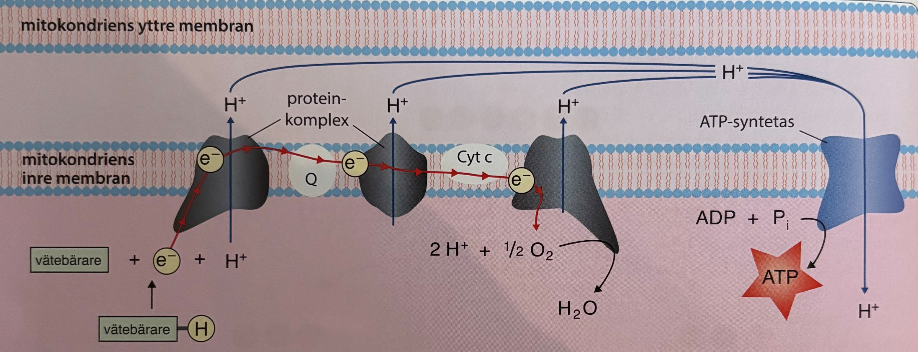
Notes:
Förflyttning av elektroner som drar upp vätejoner till utrymmet mellan både membraner
Vätejoner vill följa sin koncentrationsgradient tillbaka men kan bara göra detta via kanalen ATP-syntetas
Totalt kan 38 ATP produceras

Slide 5
Reglering
Ett av de många enzymer som deltar i glykolysen inhiberas av ATP
Gott om ATP då är enzymet blockerat och cellandning går långsamt
Sparar på kroppens resurser och inte tillverka ATP i onödan
Brist på ATP då är enzymet inte blockerat och cellandning går i full fart
Antal mitokondrier reglerar cellandning:
Celler med hög energiförbrukning har många mitokondrier
T.ex. muskelceller som ökar antalet mitokondrier när vi tränar
Om vi inte använder våra muskler så minskas antalet mitokondrier

Slide 6
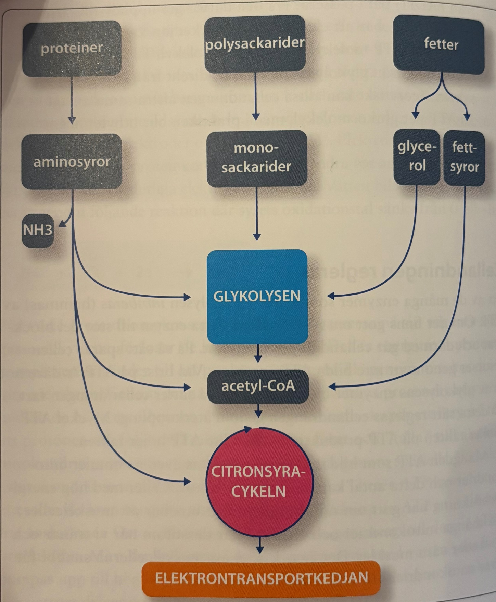
Spjälkning av andra ämnen än glukos

Slide 7
Anaerob cellandning
Under anaeroba (syrefria) förhållanden fungerar inte citronsyracykeln eller elektrontransportkedjan
Glykolysen fungerar däremot och kan producera 2 ATP
Kan inte låta NAD⁺ ta slut när glukos spjälkas ner till pyrodruvsyra
Notes:
Därför används NADH (som inte kan gå till elektrontransportkedjan längre) för att omvandla pyrodruvsyra till mjölksyra och däremot få mer NAD⁺ som kan jobba i glykolysen

Slide 8
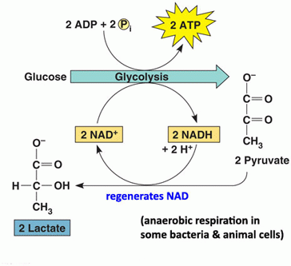

Slide 9
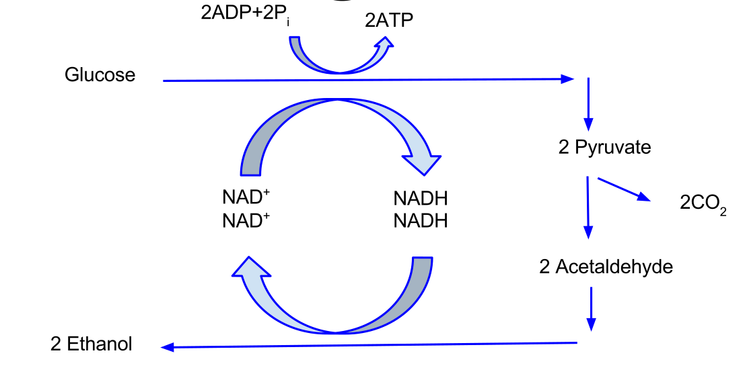
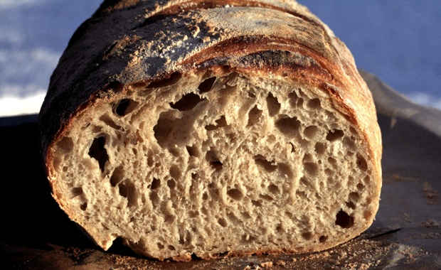
Anaerob cellandning
Samma princip som i jästning dock mjölksyra är inte tillverkat utan etanol och koldioxid

